Slide 1
ВЫМЫШЛЕННЫЕ И РЕАЛЬНЫЕ БЫЛИННЫЕ ГЕРОИ
учитель русского языка и литературы
ГОУ ЛНР «Шахтерская СШ №1»
Изосимова Наталья Владимировна
г.Свердловск-2022

Slide 2
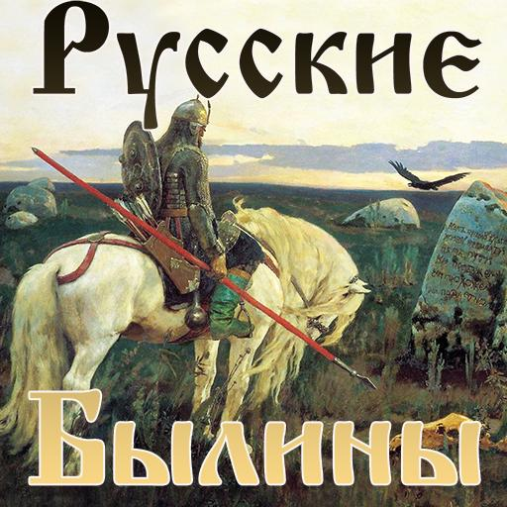

Slide 3
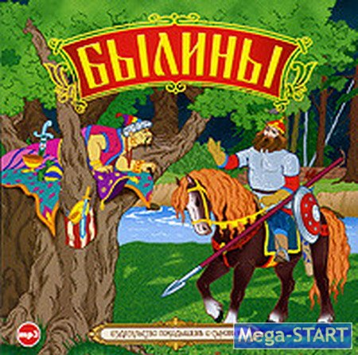

Slide 4
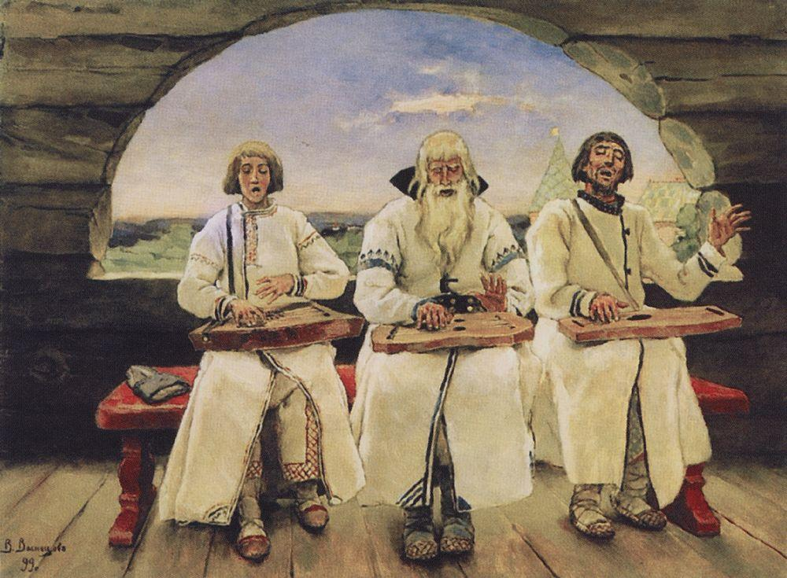

Slide 5
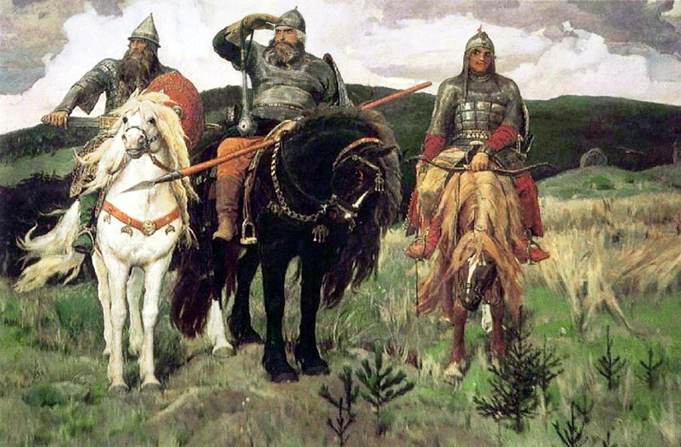

Slide 6
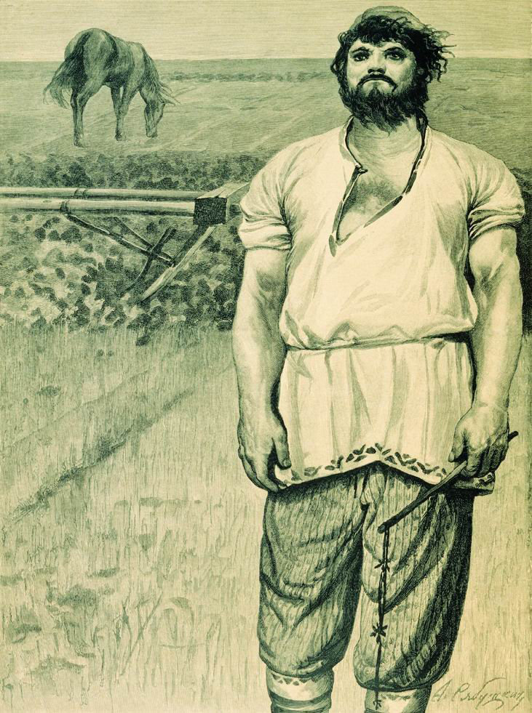
Микула Селянинович

Slide 7
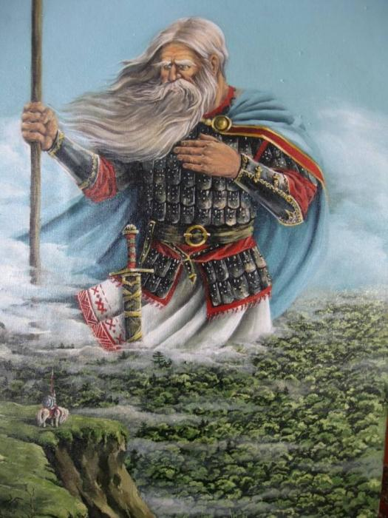
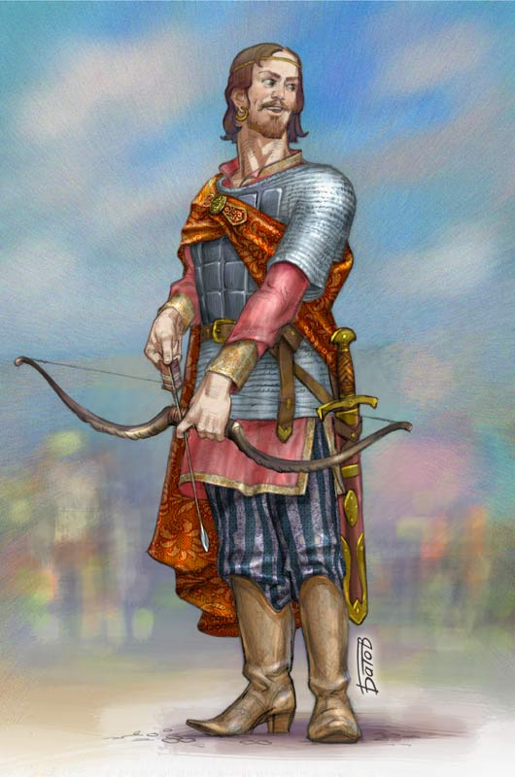
Святогор Михайло Потык

Slide 8
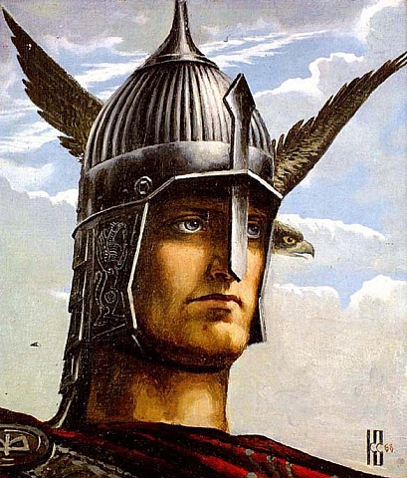
Вольга Святославович

Slide 9
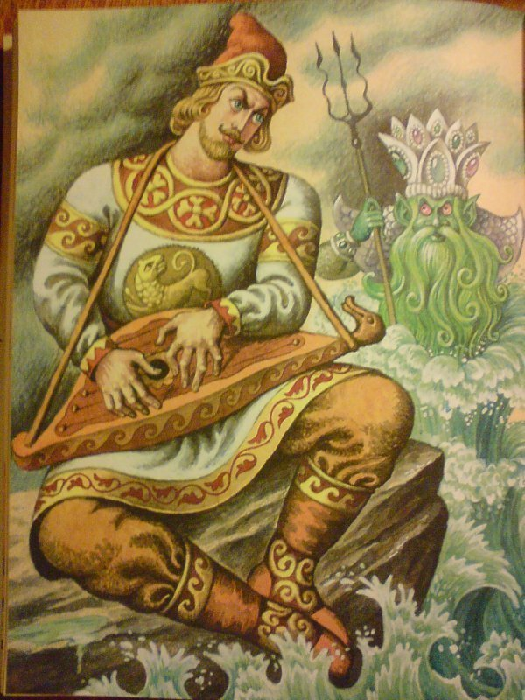
Садко

Slide 10
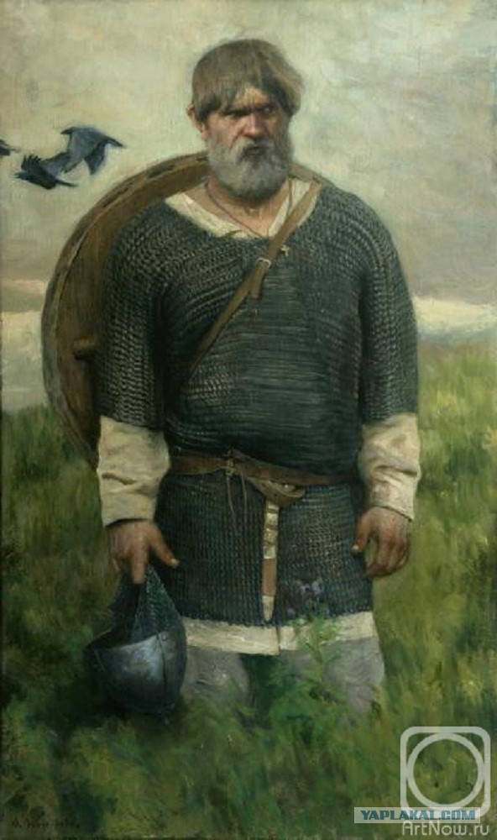
Евпатий Коловрат

Slide 11
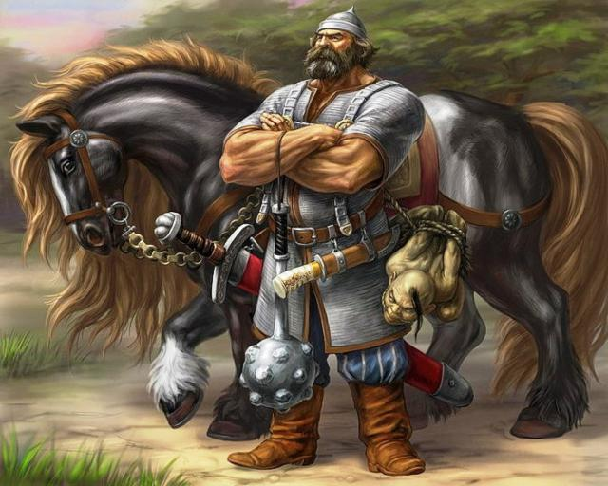
Ратибор

Slide 12
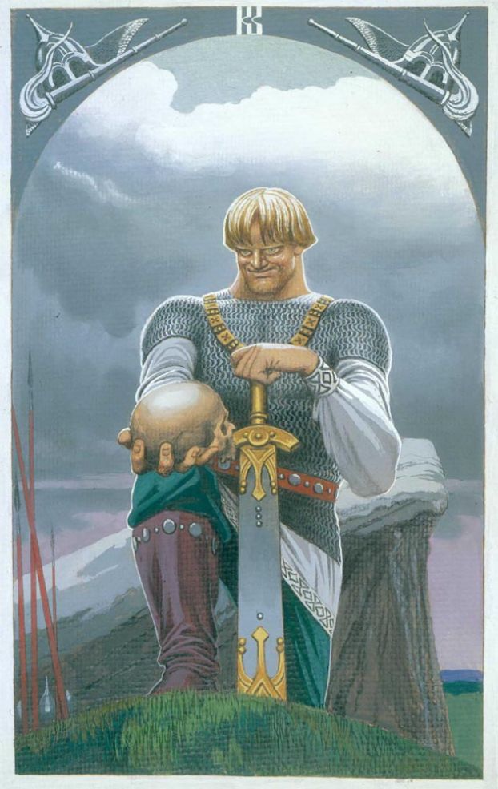
Дунай

Slide 13
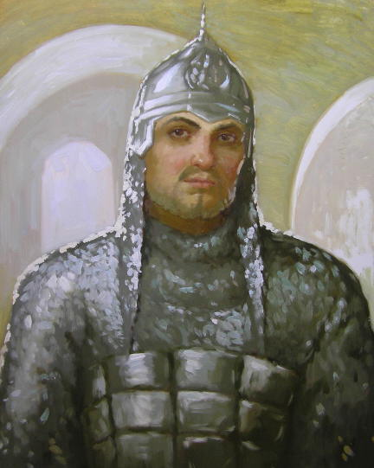
Алеша Попович

Slide 14
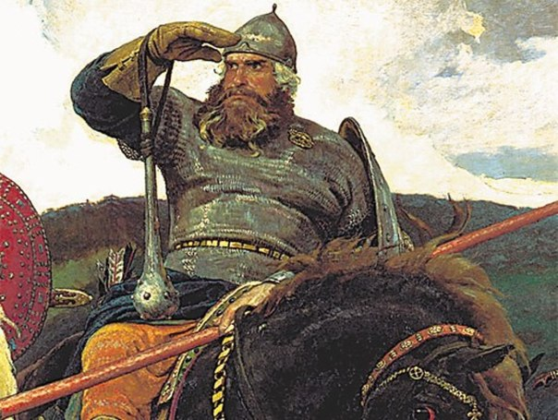
Илья Муромец

Slide 15
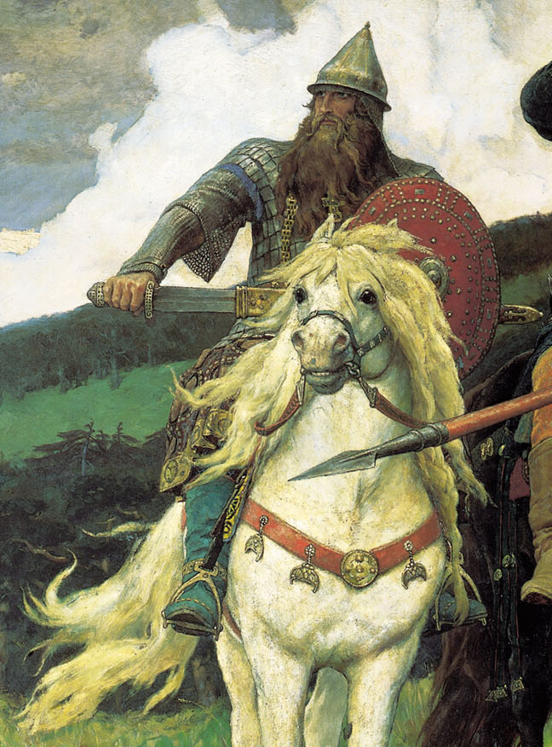
Добрыня Никитич

Slide 16
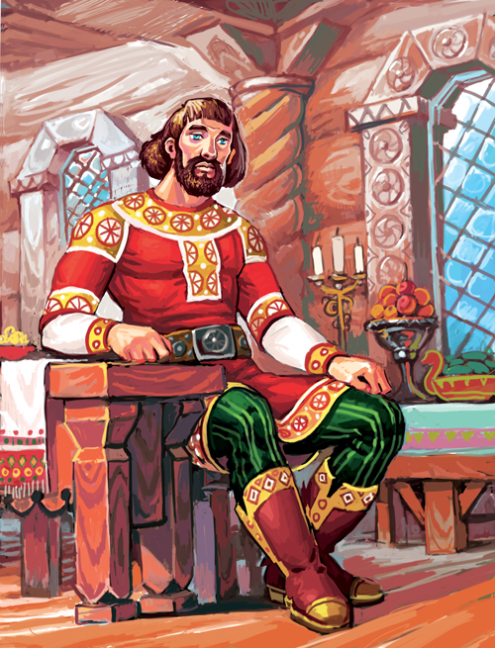
Ставр Годинович

Slide 17
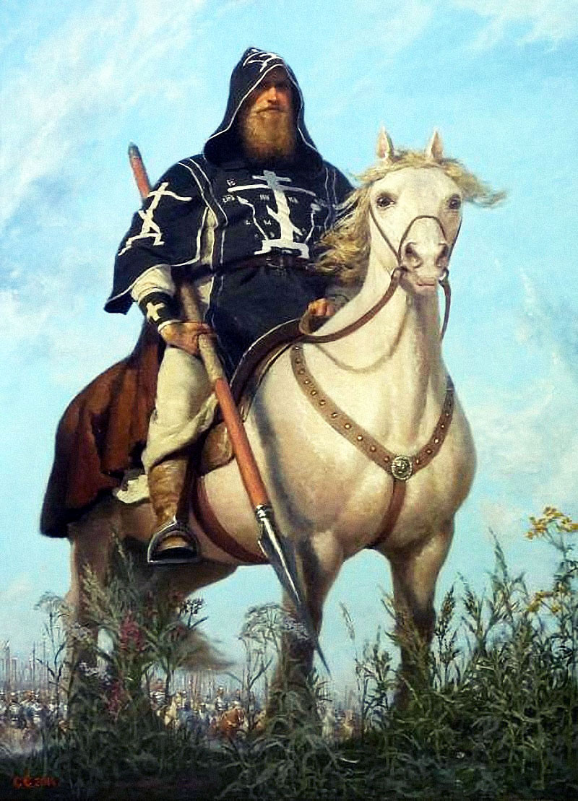
Александр Пересвет

Slide 18
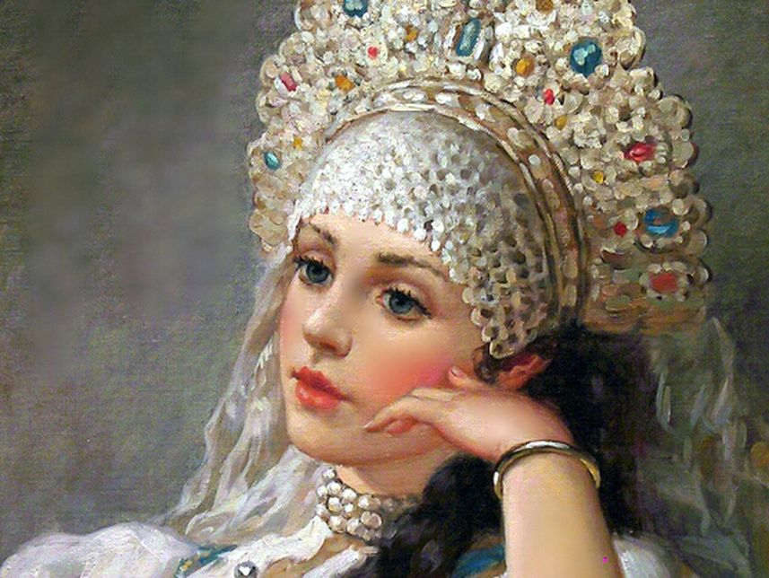
Русские женщины-воительницы

Slide 19
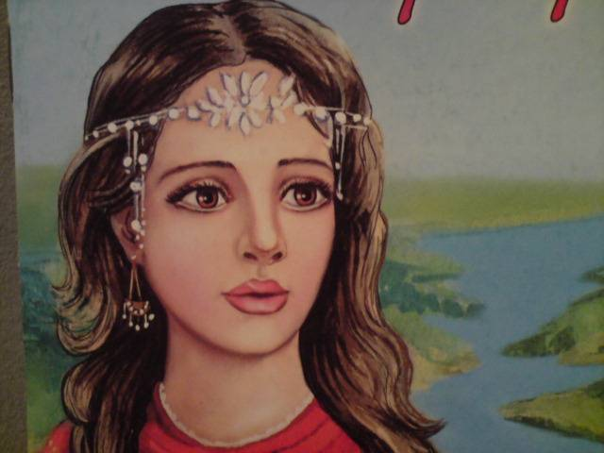
Василиса Микулична

Slide 20
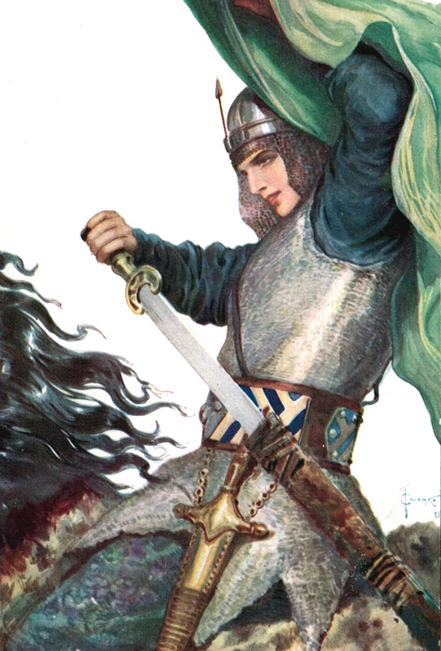
Настасья Микулична

Slide 21
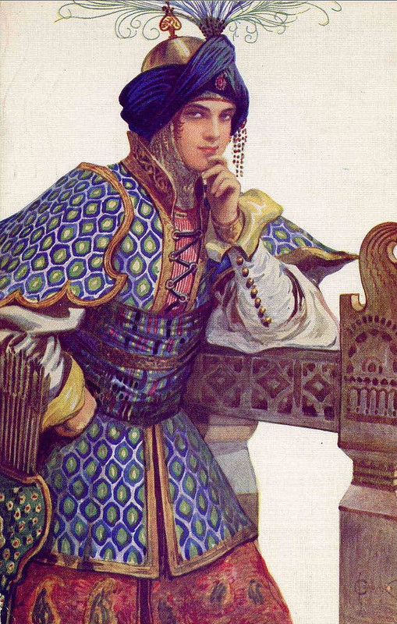
Настасья Королевична

Slide 22
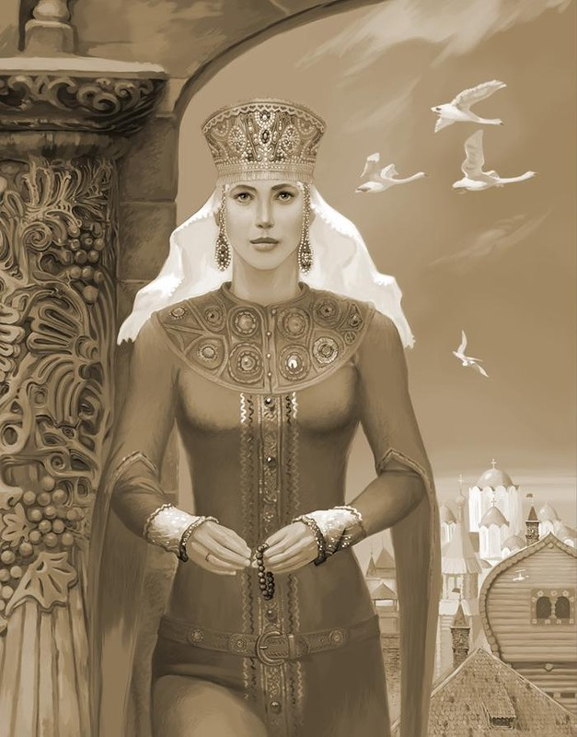
Савишна

Slide 23
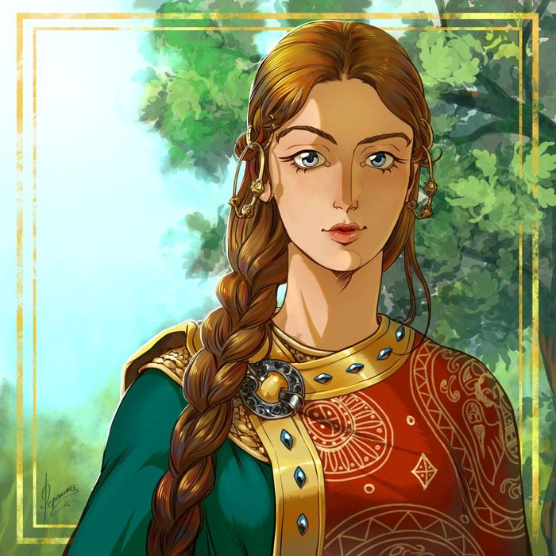
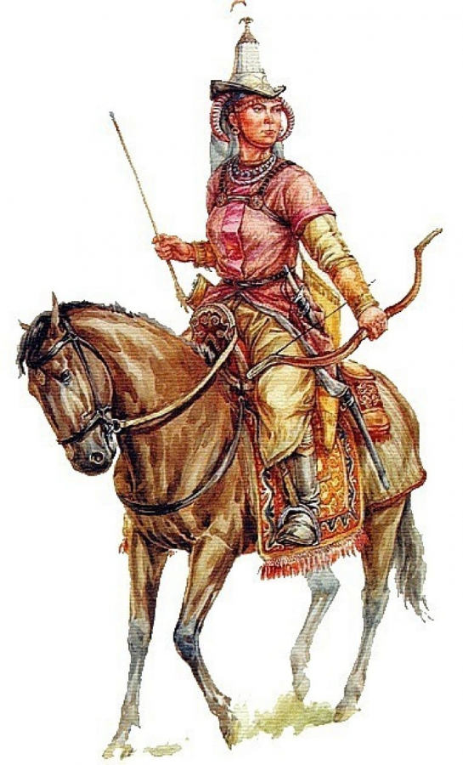
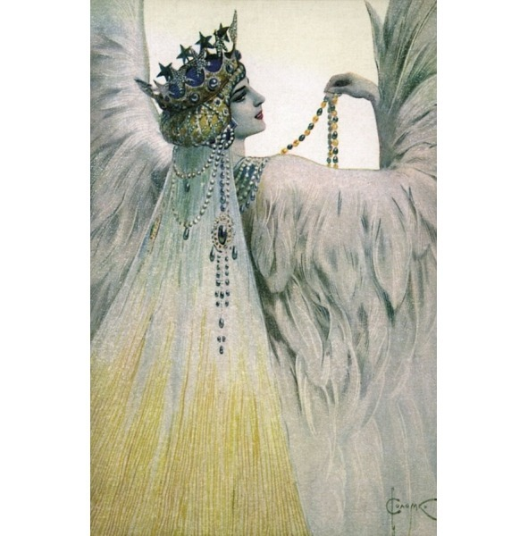
Марья Девка Марья Моревна Турка Лебедь Белая

Slide 24
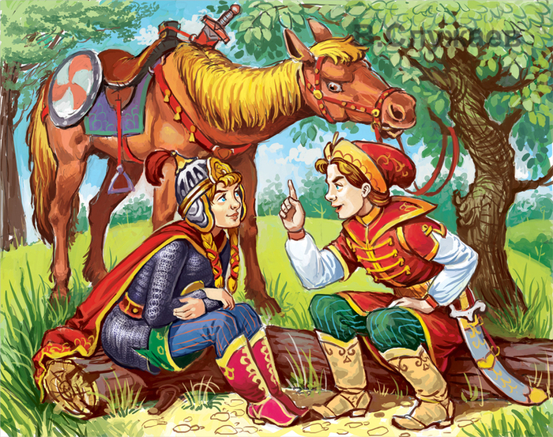

Slide 25
СПАСИБО
ЗА ВНИМАНИЕ

